Slide 1
零 件 图
1.零件图的作用与内容
2.零件图视图选择
教学内容：
3.零件图尺寸注法
4.零件的工艺结构
1.了解零件图的作用与内容
2.掌握典型零件的视图选择方法
学习目标:
3.掌握零件图的尺寸方法；熟悉 零件的工艺结构
重点、难点：
典型零件的视图选择方法；零件图的尺寸方法

Slide 2
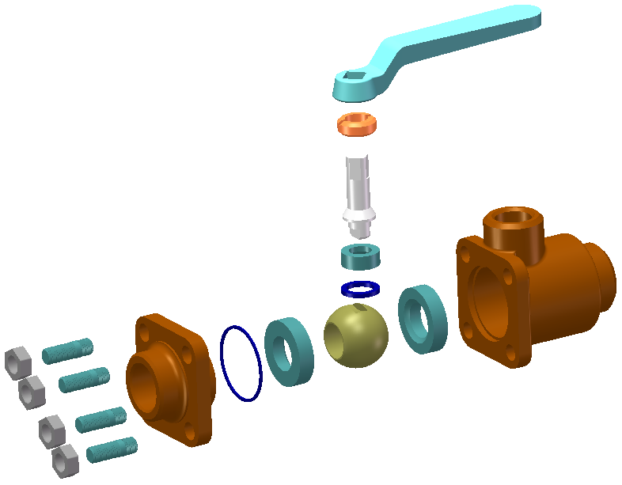
零 件 图
什么是零件?
组成机器的最小单元称为零件。
根据零件的作用及其结构, 通常分为以下几类：
扳手
阀杆
螺纹压环
★ 轴类
密封环
垫圈
★ 盘类
螺柱
端盖
阀芯
★ 箱体类
★ 标准件
密封圈
阀体
★ 叉架类
螺母
垫片

Slide 3
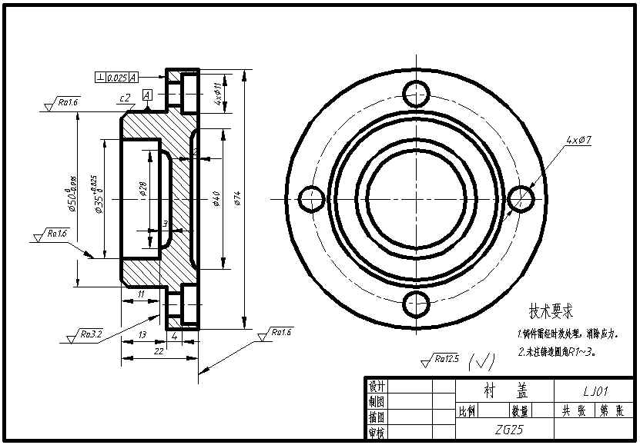
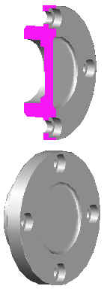
表示零件的结构形状、大小及技术要求的工程图样称为零件图。
什么是零件图?
按正投影关系

Slide 4
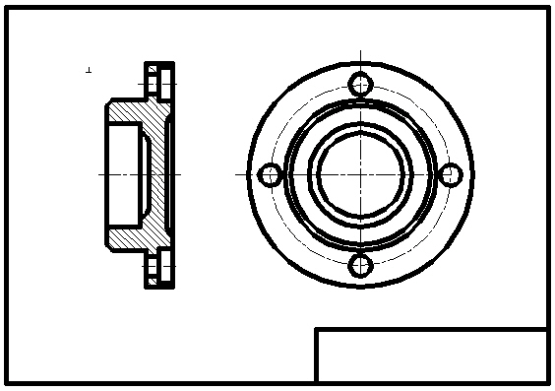
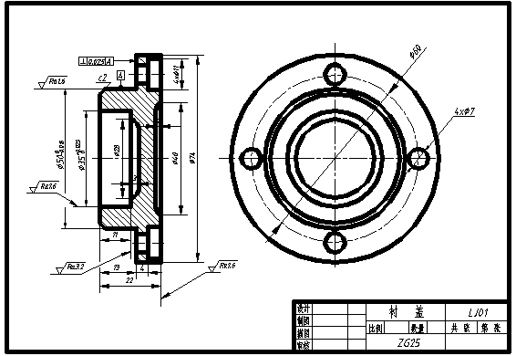

零件图的作用与内容
一、零件图的作用:
加工制造、检验、测量零件
二、零件图的内容:
1. 一组视图
表达零件的结构形状。
⒉ 完整的尺寸
确定各部分的大小和位置。
⒊ 技术要求
加工、检验达到的技术指标
⒋ 标题栏
零件名称、数量、材料及必要签署。

Slide 5

多选题
1分
关于零件图，说法正确的是：
A
概念是表示零件结构形状、大小的工程图样。
B
作用是指导制造和检验零件的图样。
C
内容包括一组视图、完整尺寸、技术要求、标题栏。
D
零件图反映了设计者的意图、表达了机器（或部件）对零件的要求。
提交

Slide 6
零件图的视图选择
为什么要进行视图选择呢？
为了看图方便、作图简便
使表达方案正确、完整、清晰、简洁地表达零件的形状、结构。
☆主视图的确定、
☆其他视图的合理配置且表达方法运用恰当
表达方案应包括：
视图选择的要求:
⒈ 完整
零件各部分的结构、形状及其相对位置表达完全且唯一确定。
⒉ 正确
视图之间的投影关系及表达方法要正确。
⒊ 清楚
所画图形要清晰、简洁易懂。

Slide 7
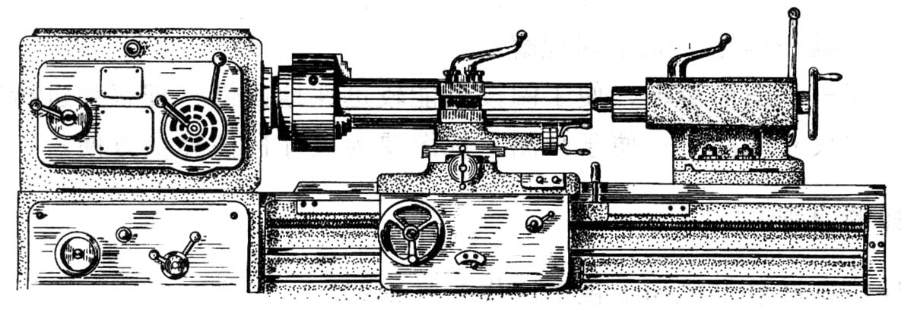
零件图的视图选择
视图选择的方法及步骤
几何形体、结构
要分清主要和次要形体
⒈ 分析零件
功用
形状与功用有关
加工方法
形状与加工方法有关
加工状态（轴、盘类）
零件的安放状态
⒉ 选主视图
工作状态（支架、壳体类）
投射方向
能清楚地表达主要形体的形状特征
⒊ 选其它视图
工件旋转
首先考虑表达主要形体的其它视图，再补全次要形体的视图。
车刀移动
加工轴
车床

Slide 8
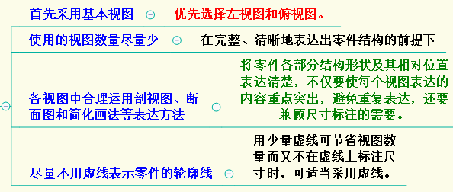
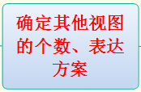
零件图的视图选择
其他视图选择应注意的问题：
⒋ 方案比较
① 在零件的结构形状表达清楚的
基础上，视图的数量越少越好。
在多种方案中比较、择优。
择优原则：
② 避免不必要的细节重复。

Slide 9
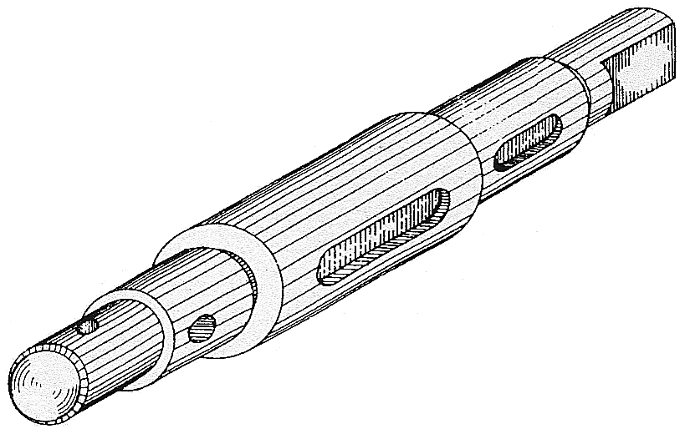
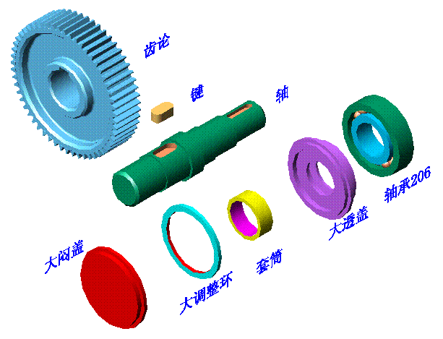
零件图的视图选择
典型零件的视图表达
1. 轴、套类零件
网上搜的轴系分解图
⑴ 分析形体、结构
由于轴上零件的固定及定位要求，其形状为阶梯形，并有键槽。
轴

Slide 10



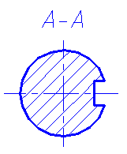
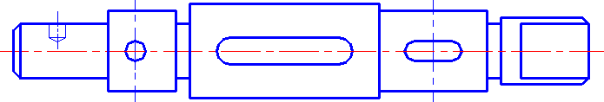
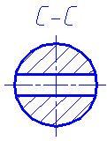



零件图的视图选择
典型零件的视图表达
1. 轴、套类零件
★安放状态：
加工状态，轴线水平放置。
⑵ 选择主视图
★投射方向:
A
⑶ 选择其它视图
用断面图表达键槽结构。

Slide 11
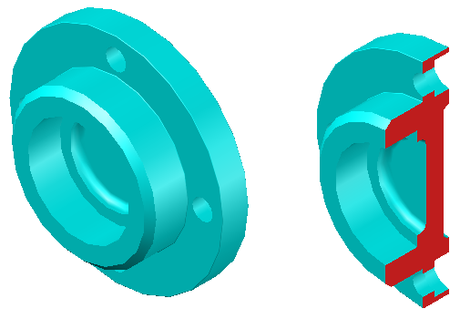
零件图的视图选择
典型零件的视图表达
2. 盘类零件（如端盖）
⑴ 分析形体、结构
形状特征：主体部分由回转体构成，径向尺寸较大，轴向尺寸较小，成盘状。这类零件至少有一个端面与其他零件接触，沿圆周均匀分布着各种肋、孔、槽等结构。
⑵ 选择主视图
A
安放状态：符合加工状态，轴线水平放置
投射方向：A向
通常将非圆视图画成剖视图。
⑶ 选择其它视图
用左视图表达孔、槽的分布情况。

Slide 12
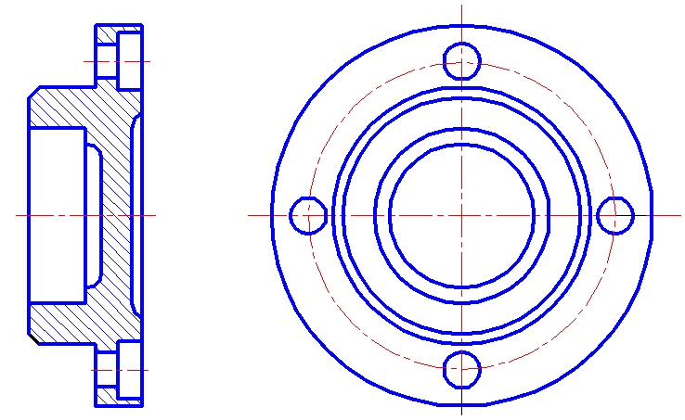
零件图的视图选择
典型零件的视图表达
2. 盘类零件（如端盖）
端盖视图表达方案
A

Slide 13
多选题
1分
零件图视图的选择的方法和步骤，正确的是：
A
分析零件，包括几何形体和结构、功用、加工方法。
B
选择主视图，包括安放位置、投射方向。
C
选择其他视图。
D
其他视图可以随意选择。
提交

Slide 14
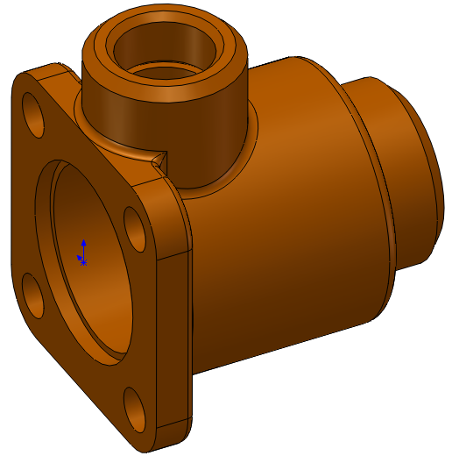
零件图的视图选择
典型零件的视图表达
3. 箱体类零件——阀体
⑴ 分析零件
圆柱筒
功用：流体开关装置球阀中的主体
件，用于盛装 阀芯及密封
件等。
管接头
形体：圆柱形壳体、圆柱筒、方板、
管接头等。
结构：圆柱筒与圆柱体相交，内孔
相通，圆柱壳体与圆柱管接
头同轴相贯。
圆柱壳体
方板

Slide 15
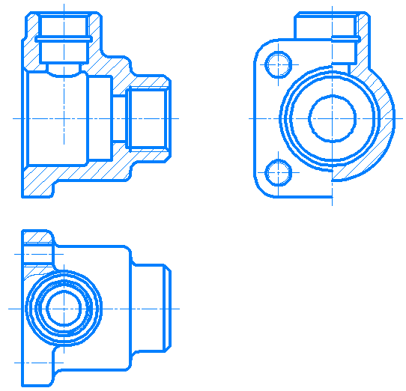
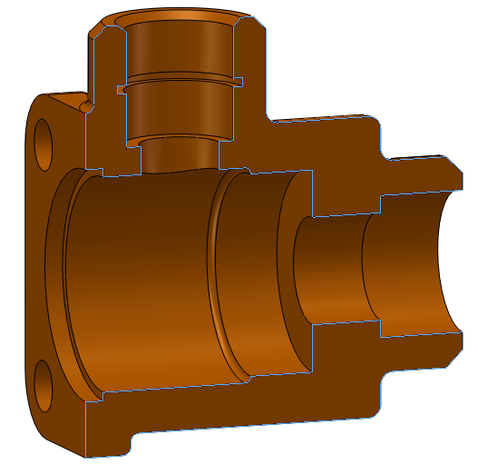
零件图的视图选择
典型零件的视图表达
3. 箱体类零件——阀体
● 零件的安放状态
⑵ 选择主视图
阀体的工作状态。
● 投射方向
A向 全剖的主视图表达了阀体的内部形状特征，各组成部分的相对位置等
主视图
A

Slide 16
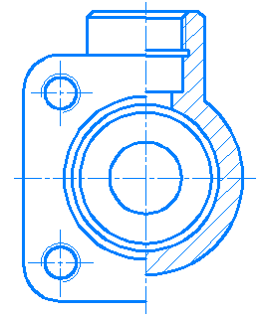
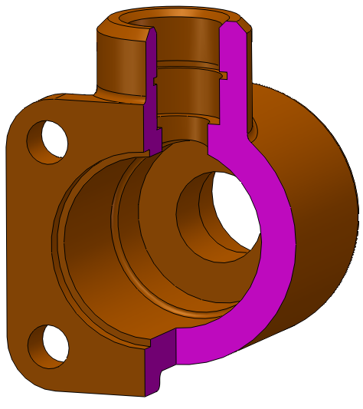
零件图的视图选择
典型零件的视图表达
B
B-B
3. 箱体类零件——阀体
⑶ 选其它视图
选半剖的左视图，表达阀体主体部分的外形特征、左侧方形板形状及内孔的结构等。
B
选择俯视图表达阀体整体形状特征及顶部结构形状；
内螺纹孔结构

Slide 17

零件图的视图选择
典型零件的视图表达
4. 支架类零件——支架
圆柱桶
圆柱桶
⑴ 分析零件
支撑板
肋板
功用
在轴上滑动并拨动其他零件。
形体
由两个相交的圆柱筒、支撑板、肋板、支撑架组成。
结构
五部分主要形体的相对位置及表面连接关系。
支撑板两侧面与圆柱桶表面相切等。
支撑架

Slide 18
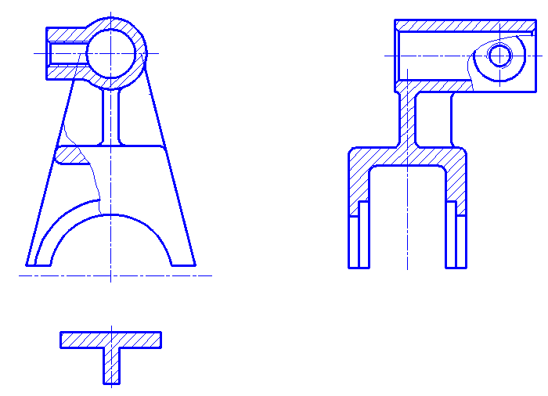
零件图的视图选择
典型零件的视图表达
4. 支架类零件——支架
⑵ 选择主视图
● 零件的安放状态
支架的工作状态。
● 投射方向
A向
局剖的主视图反映形体特征，较多的表达出零件的轮廓形状和上部的内外结构。
A
主视图

Slide 19
零件图的视图选择
典型零件的视图表达
B-B
4. 支架类零件——支架
A-A
⑶ 选其它视图
为什么还要选择其他视图呢？
B
B
左视图主要表达内部结构
C
C
断面图表达出T形肋板结构
A
A
C-C
视图方案

Slide 20
零件尺寸的合理标注
合理标注尺寸的基本原则
合理就是标注尺寸时，既要满足设计要求又要符合加工测量等工艺要求。
一、正确地选择基准
⒈ 设计基准
用以确定零件在部件中的位置的基准。
⒉ 工艺基准
用以确定零件在加工或测量时的基准。

Slide 21
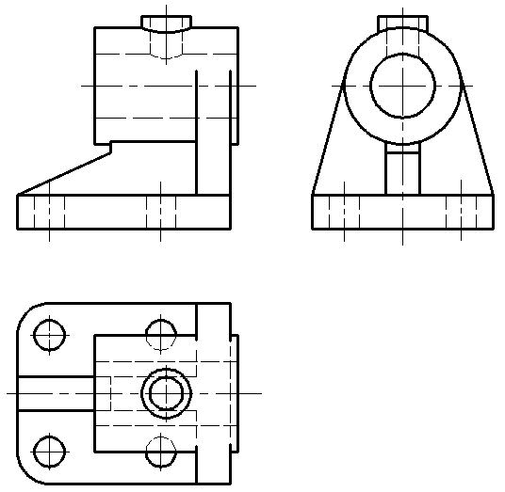
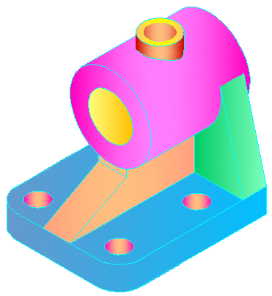
零件尺寸的合理标注
例如：
工艺基准
设计基准
设计基准

Slide 22
零件尺寸的合理标注
二、重要的尺寸直接注出
重要尺寸指影响产品性能、工作精度和配合的尺寸。
b
d
c
c
正确！
错误！

Slide 23
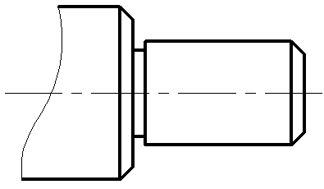
零件尺寸的合理标注
三、应尽量符合加工顺序
C2
C2
φ15
φ20
φ15
φ20
4
31
35
35
(a)合理
(b)不合理
加工顺序：
(1)车φ20圆长35
(2)车4×φ15退刀槽
(3)车φ20外圆倒角

Slide 24
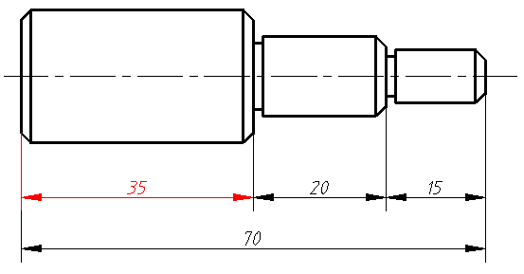
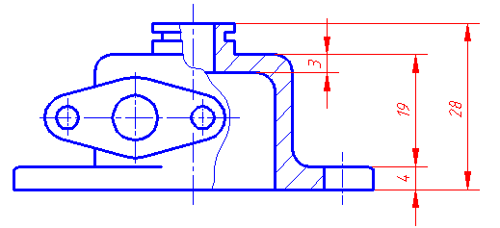
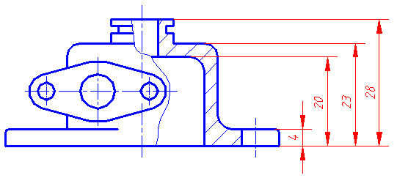
零件尺寸的合理标注
四、避免标注成封闭的尺寸链
封闭尺寸链是由头尾相接，绕成一整圈的一组尺寸。每个尺寸是尺寸链中的一环，这样标注尺寸难以保证设计要求和工艺要求。
五、同一个方向只能有一个非加工面与加工面联系
A：加工面
B、C、D：非加工面
C
D
D
B
B
A
A

Slide 25
多选题
1分
下面说法哪个属于标注尺寸的要点？
A
满足设计要求和加工工艺要求。
B
重要尺寸直接注出
C
避免标注成封闭的尺寸链
D
标注的尺寸要便于读图
提交

Slide 26
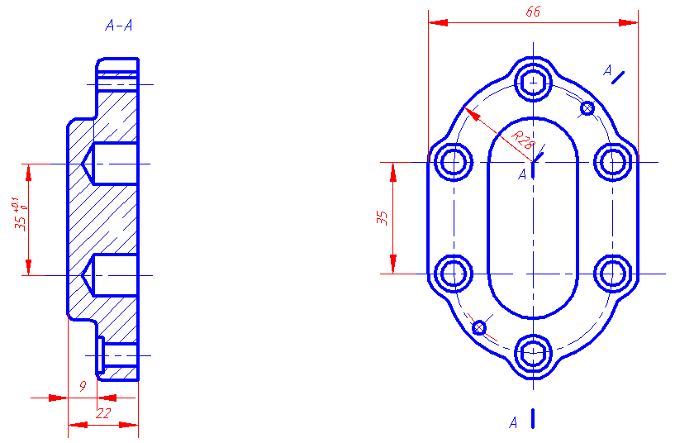
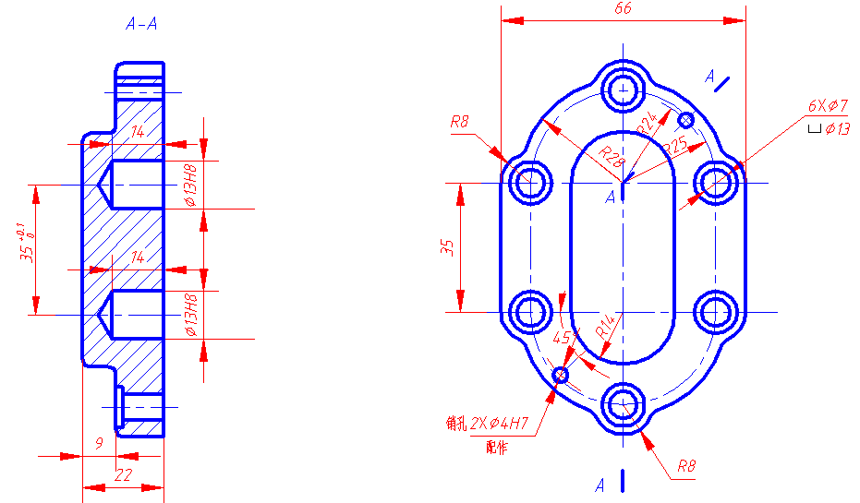
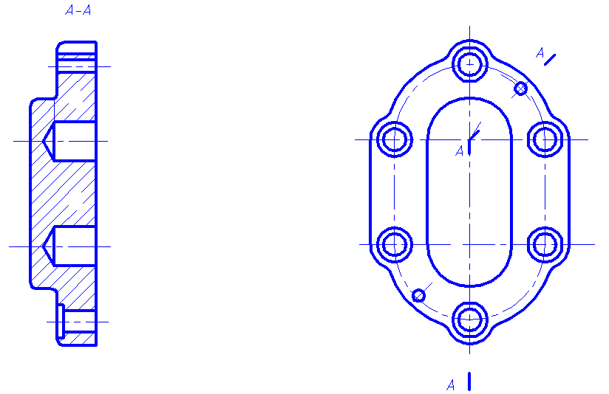
零件尺寸的合理标注
六、盘、盖类零件尺寸标注示例
标注尺寸的步骤
1.分析零件的形状结构
2.确定零件各方向的尺寸基准
3.先标注重要尺寸，再按加工
顺序标注出其他的定形、定
位和总体尺寸
基准
4.检查、调整尺寸标注的个
数、位置等使标注的尺寸
具有完整性和合理性
基准
基准

Slide 27
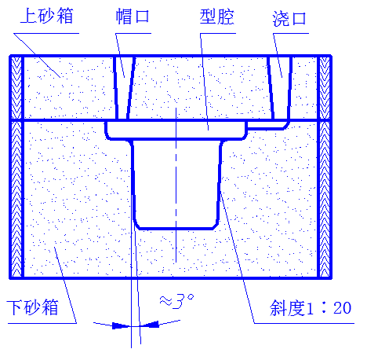
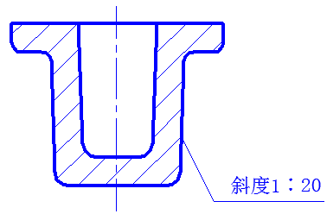
零件的工艺结构
零件图上应反映加工工艺对零件结构的各种要求。
一、 铸造工艺对零件结构的要求
⒈ 起摸斜度
为便于从砂型中取出模型，在造型设计时，将模型沿出模方向做出1∶20（≈3。）的起模斜度，也叫做拔模斜度。
起模斜度

Slide 28
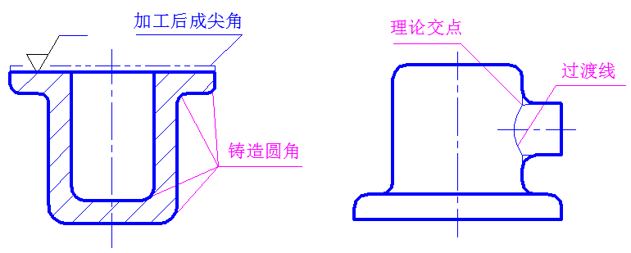
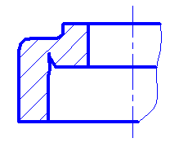
零件的工艺结构
一、 铸造工艺对零件结构的要求
2. 铸造圆角
裂纹
为防止浇铸时转角处型砂脱落，同时避免浇铸后铸件冷却时在转角处因应力集中而产生裂纹，将铸件表面相交处做成圆角。绘制零件图时，一般需在图样中画出铸造圆角。

Slide 29
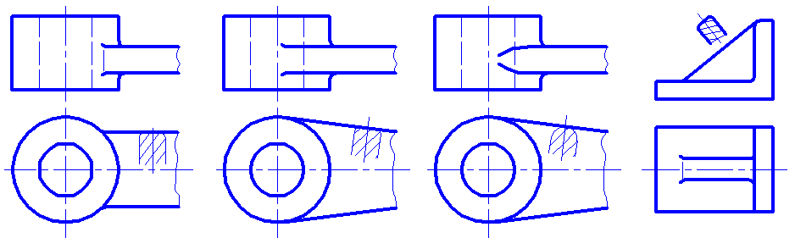

零件的工艺结构
一、 铸造工艺对零件结构的要求
2. 铸造圆角
过渡线
铸造圆角，铸件各表面理论上的交线不存在。为区分不同表面，画图时这些交线用细实线按无圆角的情况画出至理论交点处，在交线的起迄处与圆角的轮廓线断开，称为过渡线
过渡线
过渡线
过渡线

Slide 30
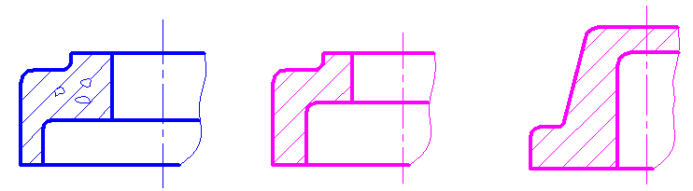
零件的工艺结构
一、 铸造工艺对零件结构的要求
3. 铸件壁厚
为保证铸件质量，防止因冷却速度不同在壁厚处形成缩孔。
缩孔
壁厚不均匀
壁厚均匀
壁厚逐渐过渡
设计铸件时，应尽量使其壁厚均匀。

Slide 31
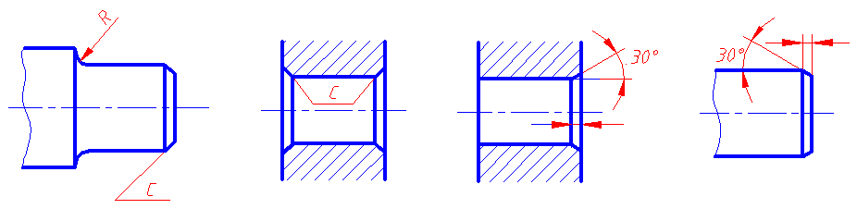
零件的工艺结构
二、机械加工工艺对零件结构的要求
⒈ 倒角与倒圆
作用：便于装配和操作安全。
通常在轴及孔端部倒角。
b
45°
b
45°
倒角宽度b 按轴（孔）径查标准确定。
C为45°倒角，C后面应有一个数字，表示倒角的轴向尺寸；倒角也允许采用30°或60°，图中标注。

Slide 32
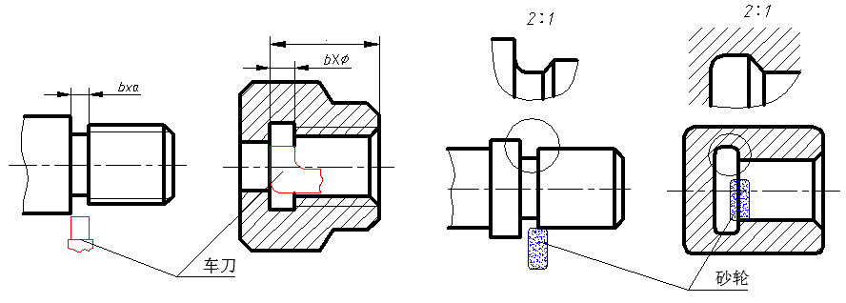
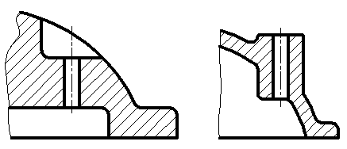
零件的工艺结构
二、机械加工工艺对零件结构的要求
⒉ 退刀槽和砂轮越程槽
砂轮越程槽
作用：便于退刀和零件轴向定位。
退刀槽
⒊ 钻孔端面
作用：避免钻孔偏斜和钻头折断。

Slide 33
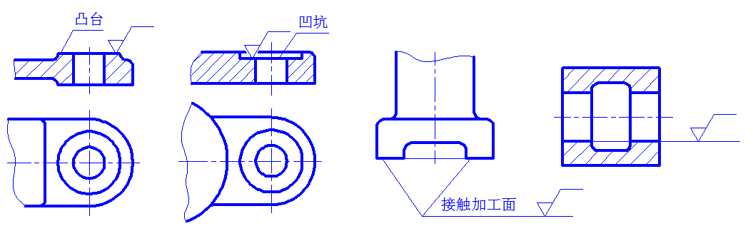
零件的工艺结构
二、机械加工工艺对零件结构的要求
⒋ 凸台和凹坑
作用：减少机械加工量及保证两表面接触良好。
凹腔
凹槽

Slide 34
单选题
1分
关于零件的工艺结构的概念，说法正确的是：
A
铸造工艺结构
B
机加工工艺结构
C
铸造工艺结构和机加工工艺结构
D
铸造圆角和铸件壁厚
提交

Slide 35
零件的工艺结构
小 结
一、掌握零件图视图选择的方法及步骤，注意以下问题:
① 了解零件的功用及其各组成部分的作用，以便在选择主
视图时从表达主要形体入手。
② 确定主视图时，要正确选择零件的安放状态和投射方向。
③ 零件形状要表达完全，必须逐个形体检查其形状和位置
是否唯一确定。
二、掌握读、画零件图的方法和步骤及零件图上尺寸及技术
要求的标注方法。

